Slide 1
UNITS CONVERTOR
СДЕЛАЛИ СТУДЕНТЫ ГРУППЫ ИС-241:
Стрельников Александр
СОТНИКОВ ПАВЕЛ
ГАЗИЕВ РУСТАМ

Slide 2
ТЕХНИЧЕСКОЕ ЗАДАНИЕ
Наш продукт решает задачу конвертации разного рода величин. Сначала, пользователем вводится число и величина, которые следует конвертировать. Затем, на выбор дается ряд доступных для перевода величин. После завершения работы программы в терминал выводится готовый ответ.

Slide 3
ПЛАН РАБОТ
1. Для начала наша команды разработчиков решила выбрать на каком языке программирования будет реализована наша программа. Выбор пал на язык программирования СИ.
2. Вторым пунктом нашего плана было договорится каким функционалом будет обладать наш Unit Converter и каким будет интерфейс.
3. После, приступили к распределению ролей в команде и написанию кода.
4. Первым делом, были реализованы функции для чтения программой чисел, перевода в нужную величину и вывода их в терминал.
5. Следующий наш шаг был подключить CI.
6. На завершающем этапе разработки функции были покрыты тестами.

Slide 4
РОЛИ УЧАСТНИКОВ КОМАНДЫ 1.Роль Александра
1. Написание функции для чтения и понимания программой какую величину стоит переводить.
2. Работа над интерфейсом.
3. Написание тестов.

Slide 5
РОЛИ УЧАСТНИКОВ КОМАНДЫ 2.Роль Павла
1. Написание функции для перевода единиц веса и длины.
2. Создание презентации.
3. Исправление ошибок в работе программы.
4. Подключение CI.

Slide 6
РОЛИ УЧАСТНИКОВ КОМАНДЫ 3.Роль Рустама
1. Написание функции для перевода единиц времени и температуры.
2. Написание тестов.
3. Исправление ошибок в работе программы.

Slide 7
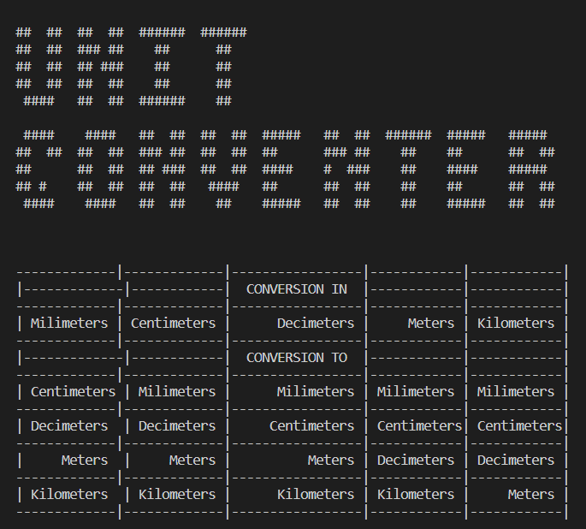
РАБОТА ПРОГРАММЫ

Slide 8
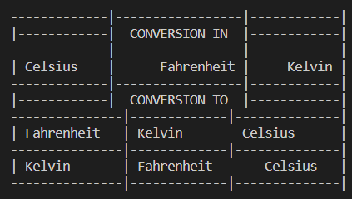
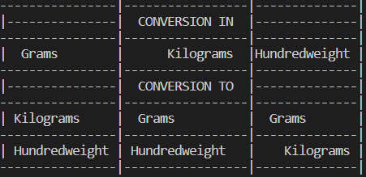
РАБОТА ПРОГРАММЫ

Slide 9
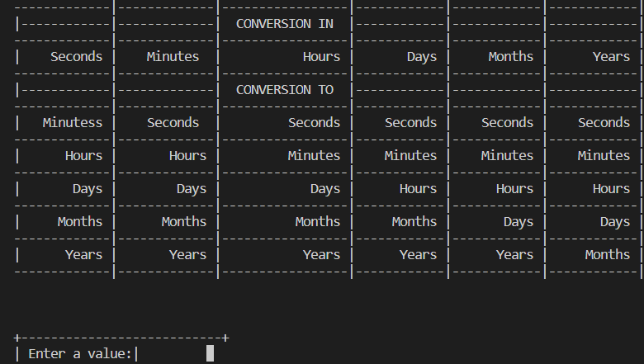
РАБОТА ПРОГРАММЫ

Slide 10
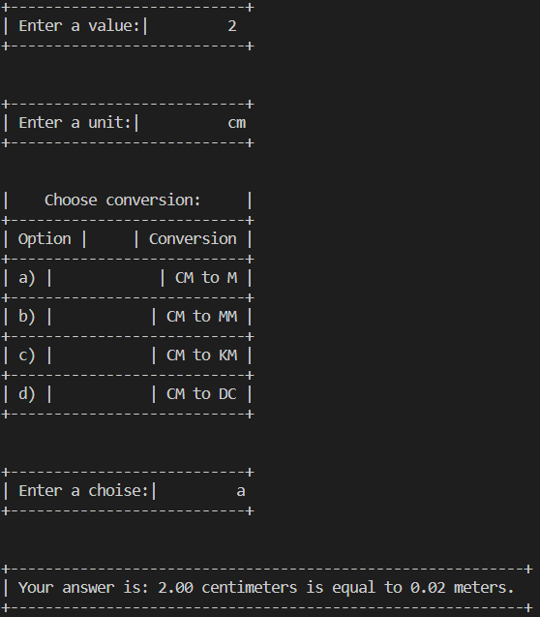
РАБОТА ПРОГРАММЫ

Slide 11
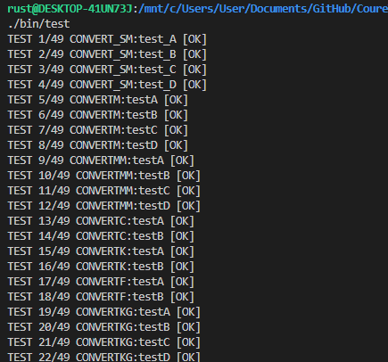
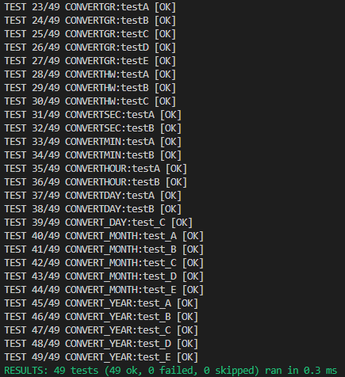
РАБОТО ПРОГРАММЫ

Slide 12
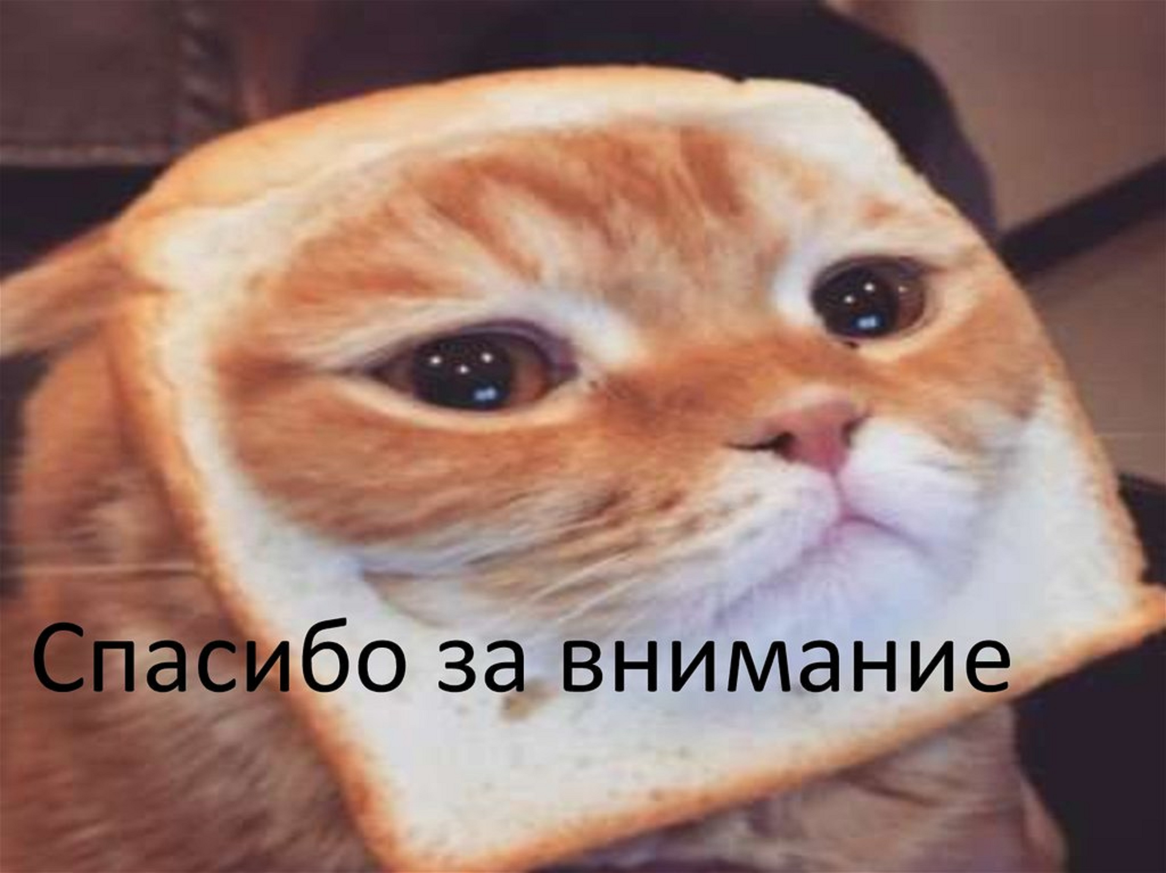
Мы сделали это за 2 дня)0))

